Slide 1

O SAL DA VIDA...
E A ALEGRIA
LUISA ZACARIAS
DIVULGAÇÃO
LUISA ZACARIAS SLIDES
WWW.SERGRASAN.COM

Slide 2

O SAL TEMPERA
TÊ-LO QUEM ME DERA
SEMPRE REGENERA

Slide 3

O SAL DA VIDA
MEU, TEU QUERIDA
NEM SEMPRE FERIDA

Slide 4

ELE, CURA A ALMA
TAMBÉM NOS ACALMA
SUSTENTANDO A FAUNA!

Slide 5

BOM DIA ALEGRIA
PARA ESTE DIA
EM VOSSA COMPANHIA

Slide 6
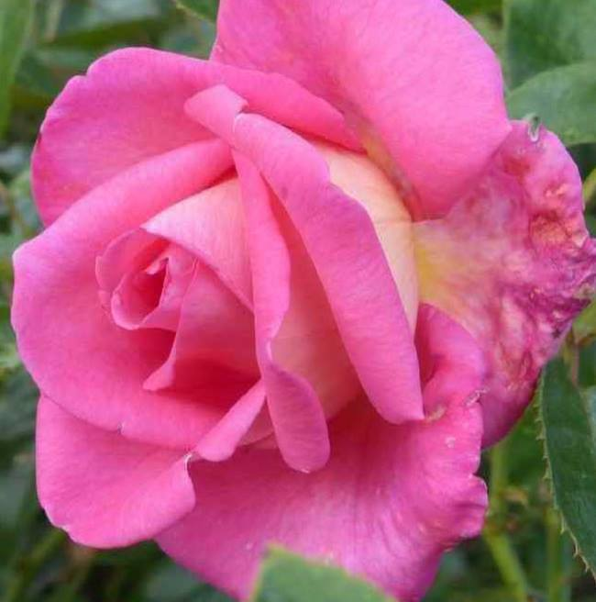
O DIA NASCEU
COM SOL OFERECEU
PARA TI E EU

Slide 7

MAL ELE ROMPEU
O DIA AQUECEU
MINHA ALMA ENRIQUECEU

Slide 8
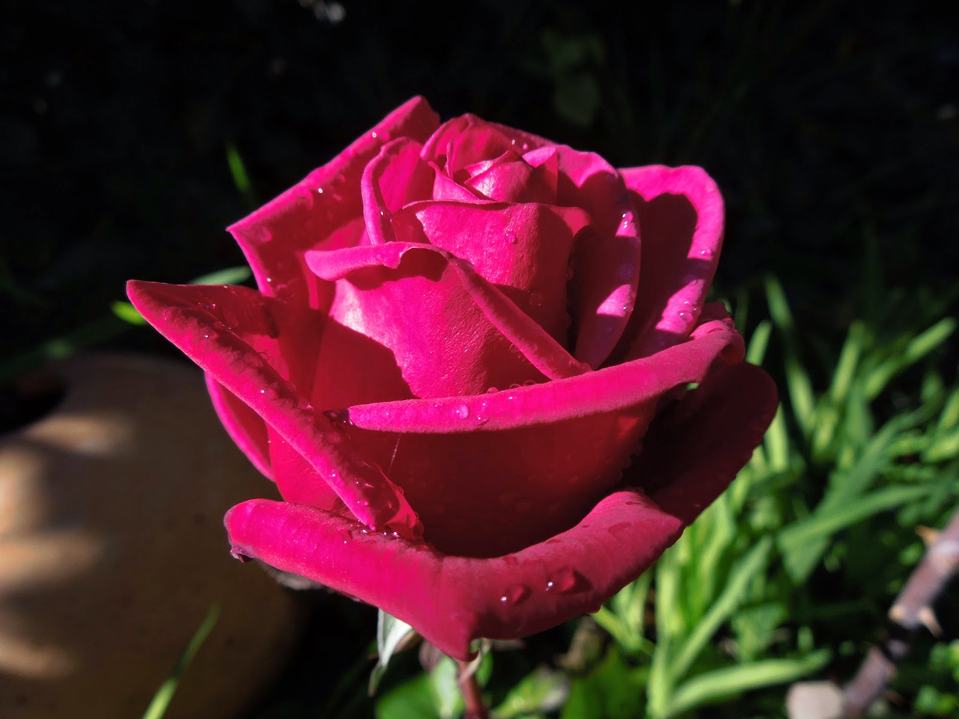
É ALEGRIA
ESCREVENDO ESTE POEMA MEU
19/01/2018 LUISA ZACARIAS

Slide 9
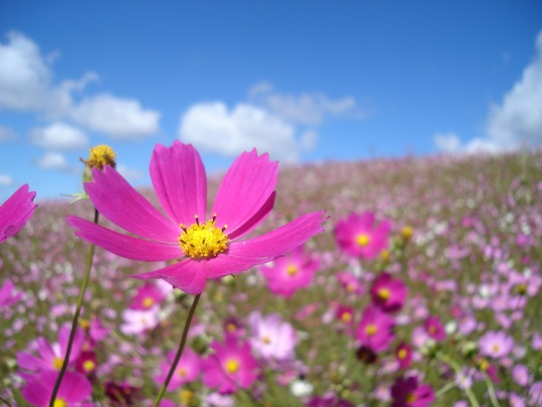
O SAL DA VIDA...ALEGRIA
TEXTO: POETISA LUISA ZACARIAS
25/01/2018
FORMATAÇÃO: NORMA AP SILVEIRA DE MORAES
IMAGENS: GOOGLE IMAGENS
MÚSICA: CELINE DION – AVE MARIA
DIVULGAÇÃO
LUISA ZACARIAS SLIDES
WWW.SERGRASAN.COM

